Slide 1
Project 2|Euromast casus 3
Groep 5 | Alex Koppendraier, Amir Tori, Billy Hu, Edin Halilovic

Slide 2
Inhoud
Casus concept
Game Demonstratie
Inbreng van teamleden
Probleem punten en verbeteringen voor de toekomst
Vragen

Slide 3
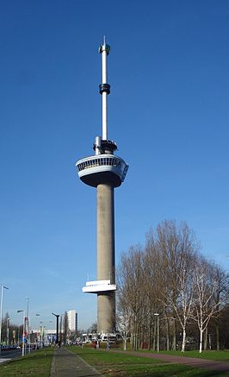
Casus concept
4 spelers
4 categorieën
1 toren

Slide 4
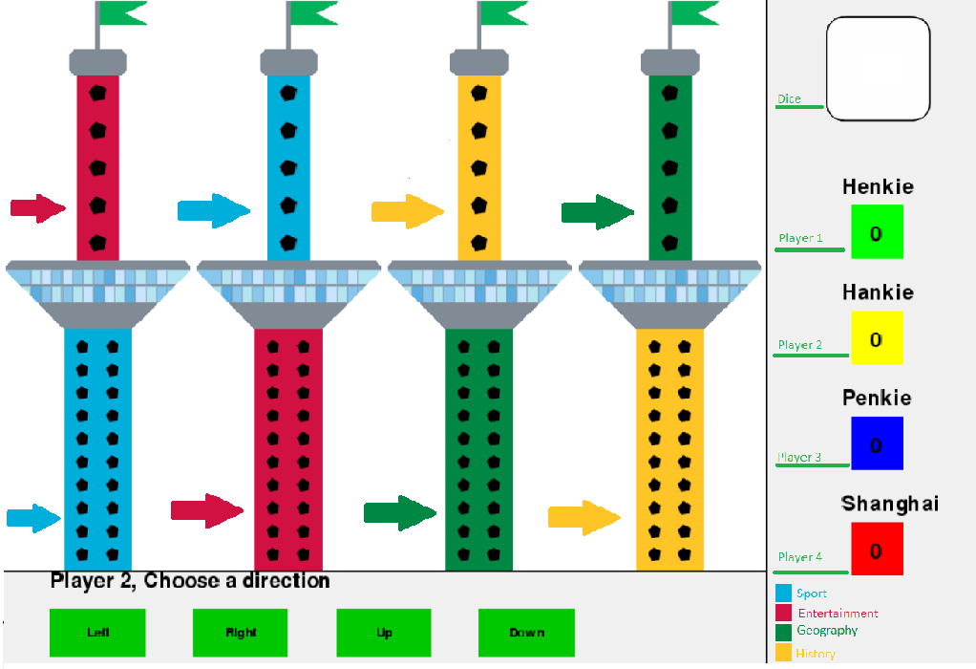
Game demonstratie

Slide 5

Inbreng van teamleden
Alex
Amir
Billy
Edin

Slide 6

Probleem punten en verbeteringen voor de toekomst
Alex
Amir
Billy
Edin

Slide 7

Vragen

